Slide 1


Coral Detox
Coral Detox Plus
Unterstützung des allgemeinen Wohlbefindens

Slide 2
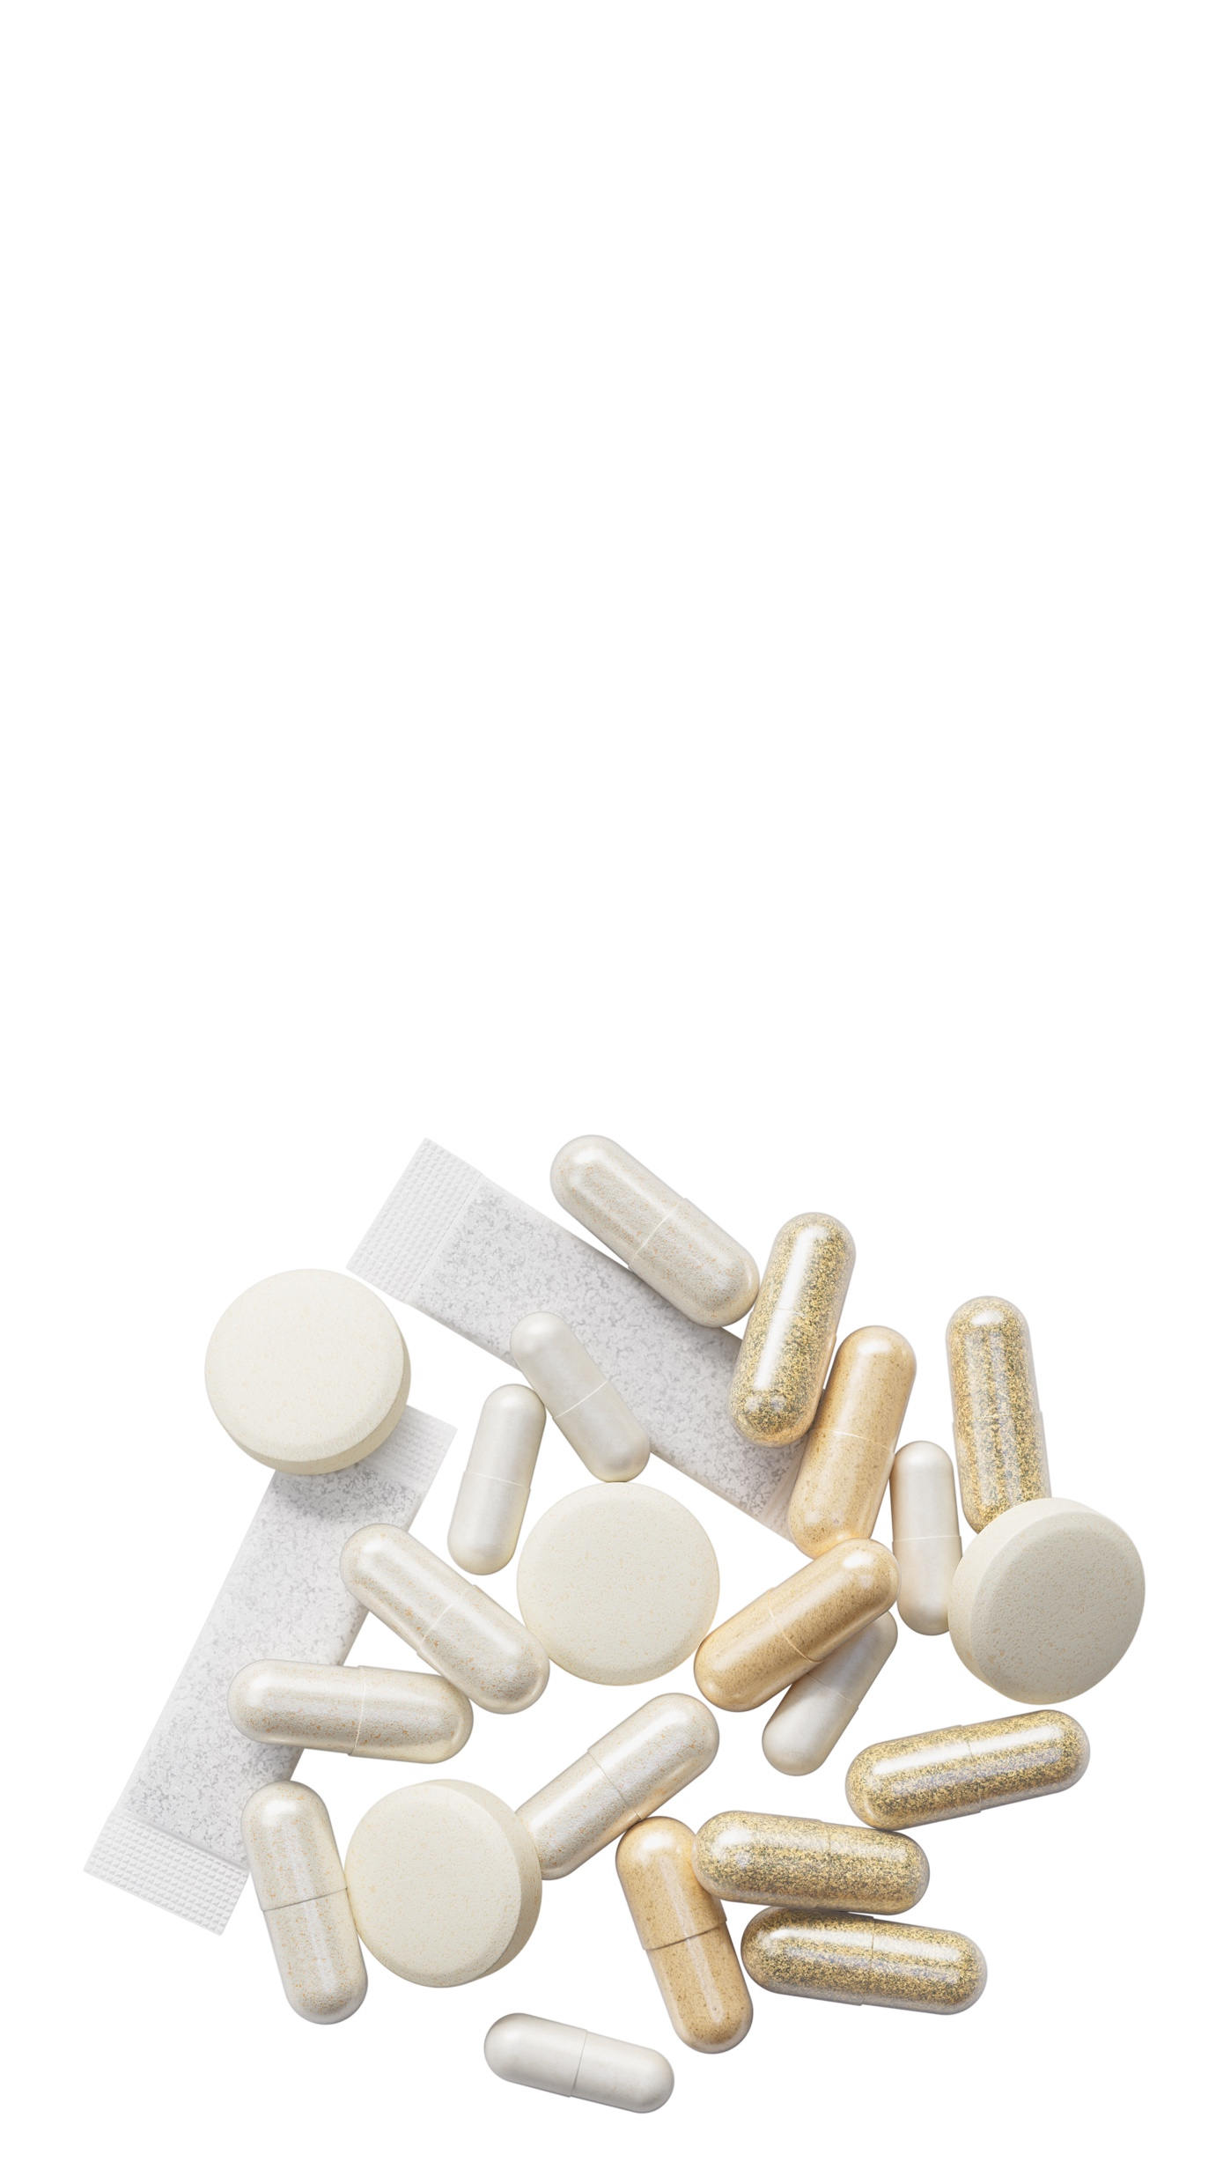




Coral Detox
Coral Detox Plus
Unterstützung des allgemeinen Wohlbefindens
Kann im Rahmen einer ausgewogenen Ernährung und eines gesundheitsbewussten Lebensstils zum allgemeinen Wohlbefinden beitragen
Liefert eine Kombination aus Vitaminen, Mineralstoffen und weiteren Nährstoffen
Kann als Teil einer bewussten Ernährungsroutine genutzt werden

Slide 3

Die Entwicklung von Ernährungsroutinen
Viele Menschen integrieren heute bewusste Ernährungsgewohnheiten wie Intervallfasten oder ausgewogene Ernährungsprogramme in ihren Alltag. Dabei steht häufig nicht mehr die Gewichtsreduktion im Vordergrund, sondern ein allgemeines Gefühl von Wohlbefinden, Energie und Balance im Alltag. Eine ausgewogene Ernährung, ausreichende Flüssigkeitszufuhr sowie ein gesundheitsbewusster Lebensstil können dazu beitragen, den Körper in seinen natürlichen Funktionen zu unterstützen.

Slide 4
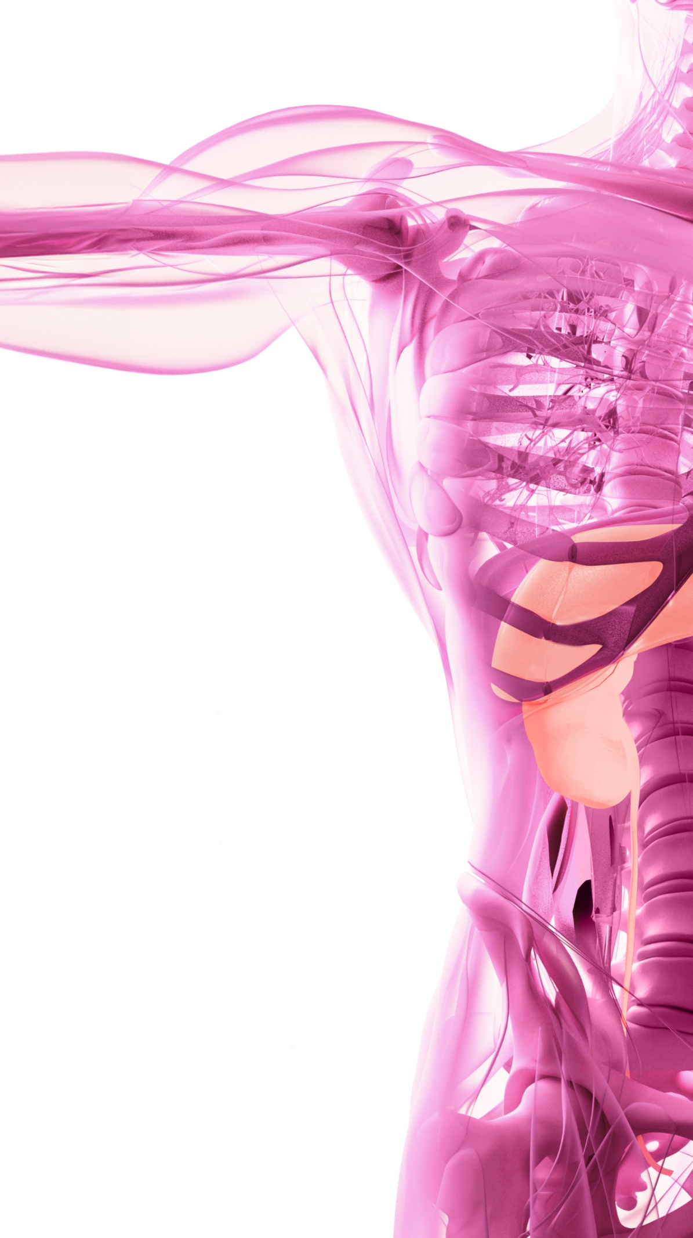
Eine sanfte, natürliche Unterstützung des Körpers
wird zur Gewohnheit und nicht zu einer situativen Entscheidung.

Slide 5

Der Körper verfügt über natürliche Regulations-mechanismen
Der menschliche Organismus besitzt verschiedene Systeme, die an der Verarbeitung von Nährstoffen und an Stoffwechselprozessen beteiligt sind. Dazu gehören unter anderem Leber, Nieren und Darm.
Eine ausgewogene Ernährung, ausreichende Flüssigkeitszufuhr sowie die Versorgung mit wichtigen Nährstoffen können diese normalen Körperfunktionen unterstützen.

Slide 6





Natürliche Regulations-mechanismen beeinflussen
Verdauung
Nervensystem
Hautbildung
Gedächtnis

Slide 7

Coral Detox
Coral Detox Plus
Kombination ausgewählter Nährstoffe

Slide 8

Die Komplettlösung in einem Pack
Coral Detox und Coral Detox Plus sind zusammengestellte Produktpacks mit verschiedenen Nahrungsergänzungsmitteln.
Jedes Pack ist für eine 30-tägige Anwendung vorgesehen.

Slide 9

Die enthaltenen Produkte liefern eine Kombination
aus Vitaminen, Mineralstoffen und weiteren Nährstoffen, die sich im Rahmen einer ausgewogenen Ernährung ergänzen können.
Bequem
Ganzheitlich

Slide 10

Wenn bewusste Ernährung Teil des Alltags wird
Viele Programme rund um Ernährung und Lebensstil werden häufig mit starken Einschränkungen verbunden.
Coral Detox und Coral Detox Plus setzen stattdessen auf einen Ansatz, bei dem verschiedene Nährstoffe in praktischer Form kombiniert werden, um eine ausgewogene Nährstoffzufuhr zu unterstützen.

Slide 11
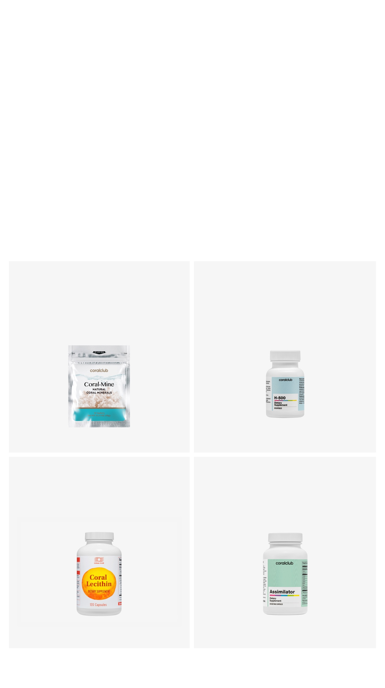
Coral Detox
Basisversion des Programms
4 Produkte für eine 30-tägige Einnahme.
Enthält Enzyme, Phospholipide, Vitamine und Mineralstoffe.

Slide 12
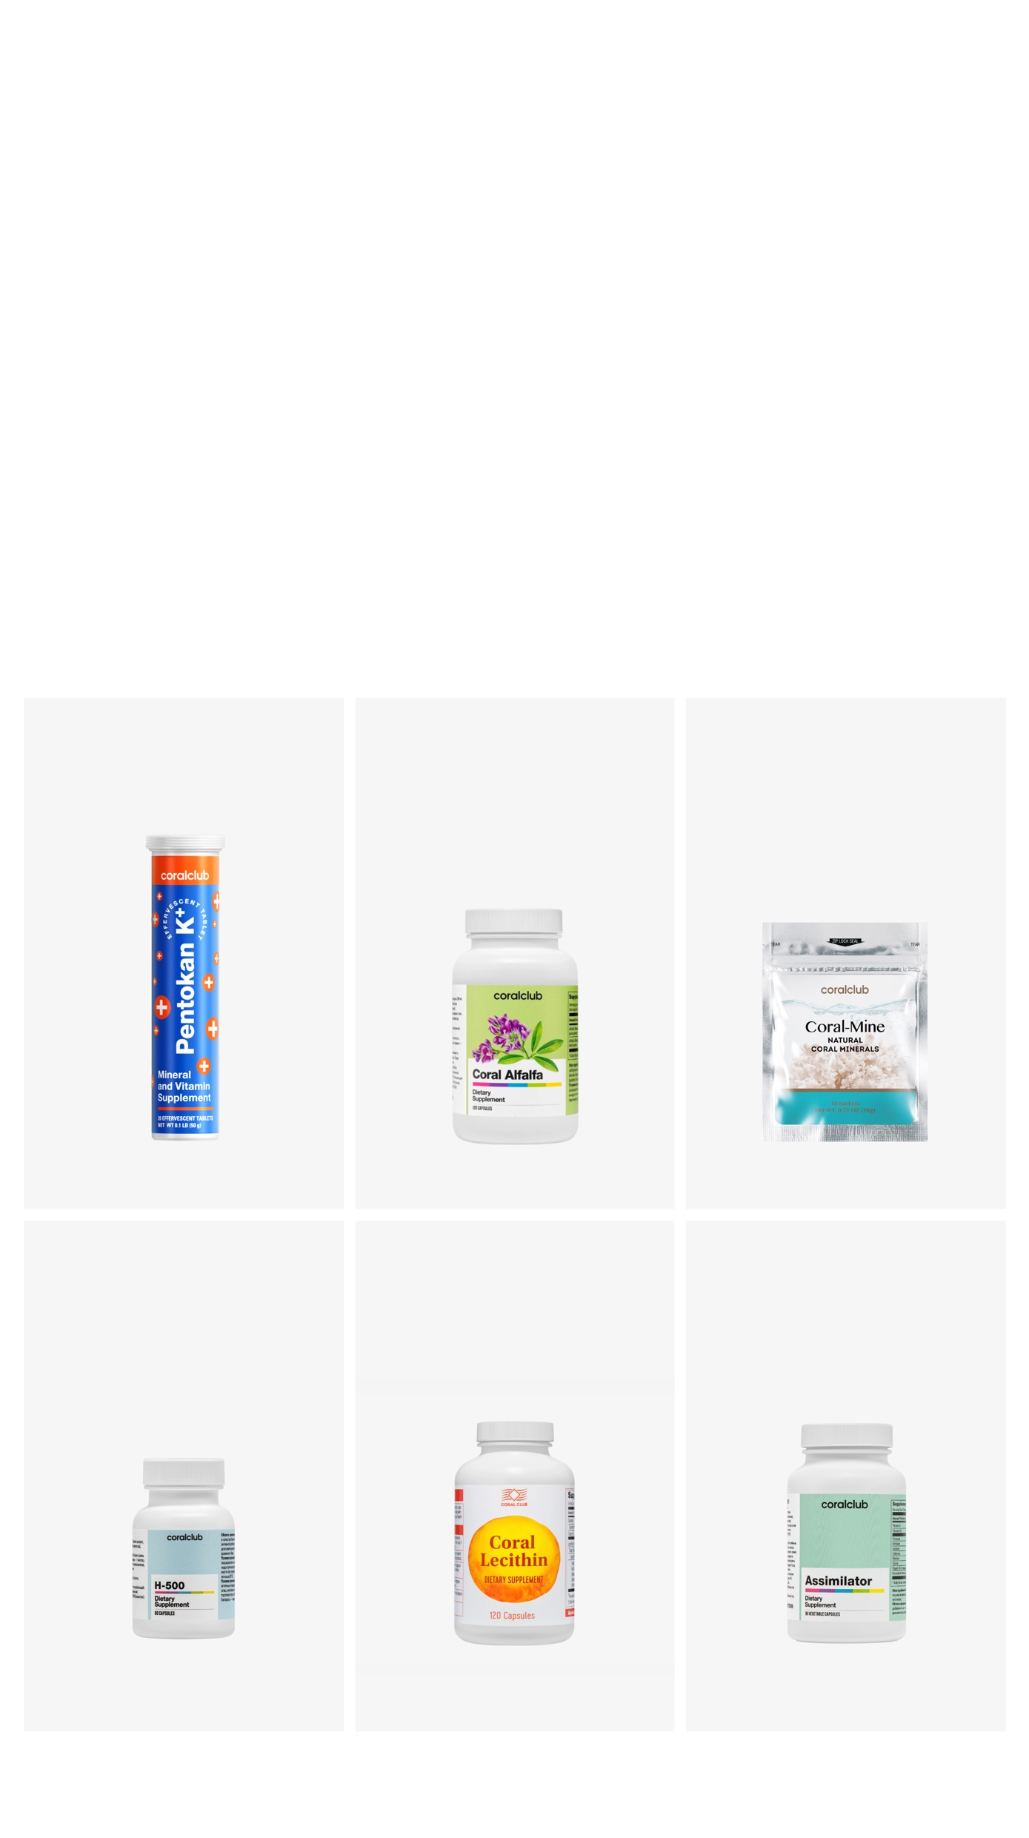
Coral Detox Plus
Erweiterte Version des Programms
6 Produkte für eine 30-tägige Einnahme.
Enthält Enzyme, Phospholipide, Vitamine, Mineralien und Phytonährstoffe.

Slide 13
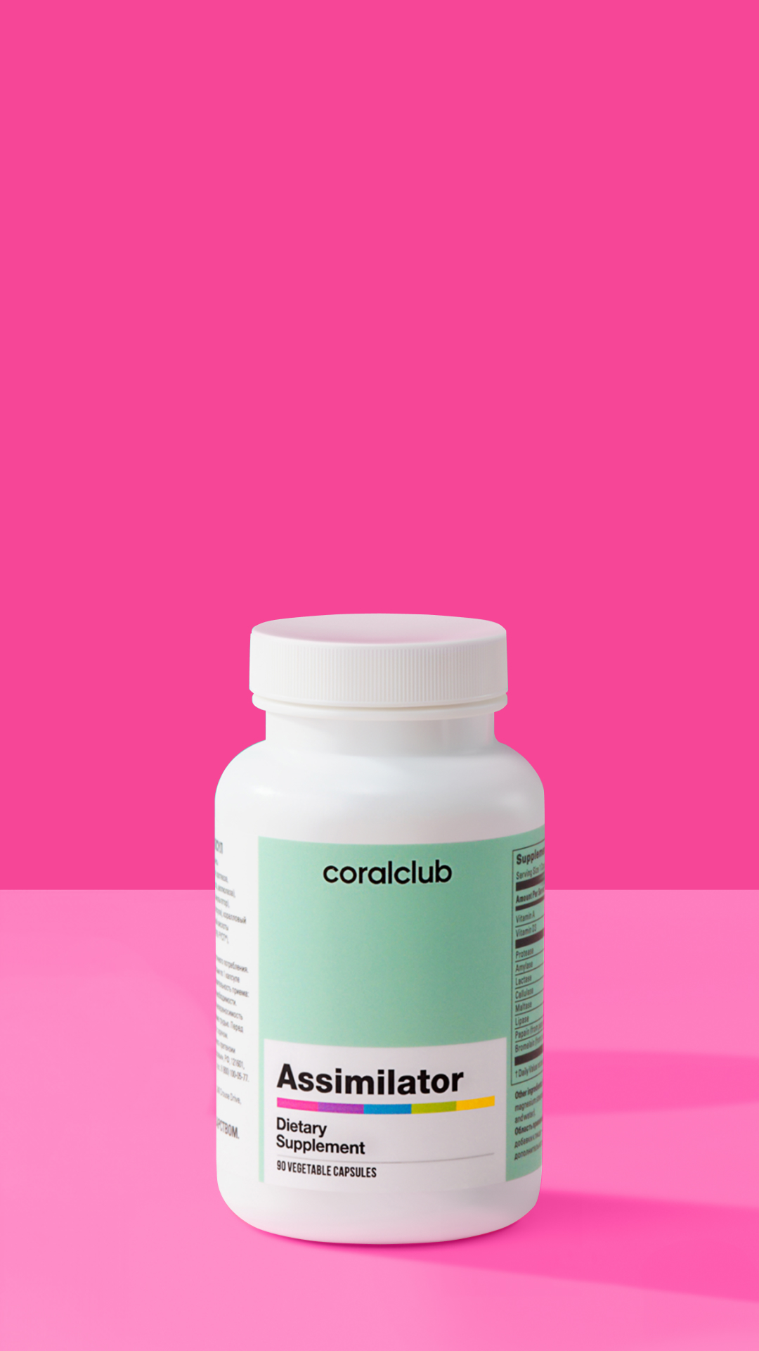



Assimilator
Ein Komplex aus Verdauungsenzymen.
Enzyme sind an der Aufspaltung von Nährstoffen beteiligt.

Slide 14



In Coral Detox & Coral Detox Plus enthalten
Assimilator
Enthält Enzyme zur Aufspaltung von Proteinen, Fetten und Kohlenhydraten
Kann im Rahmen einer ausgewogenen Ernährung die normale Verdauung unterstützen

Slide 15
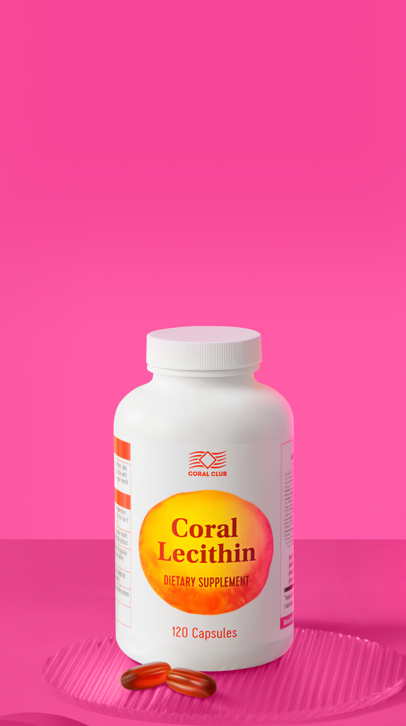
Coral Lecithin
Lecithin ist ein Bestandteil vieler Zellmembranen des menschlichen Körpers.

Slide 16



In Coral Detox & Coral Detox Plus enthalten
Coral Lecithin
Liefert Phospholipide als Bestandteil der Ernährung
Kann Teil einer ausgewogenen Ernährung sein

Slide 17
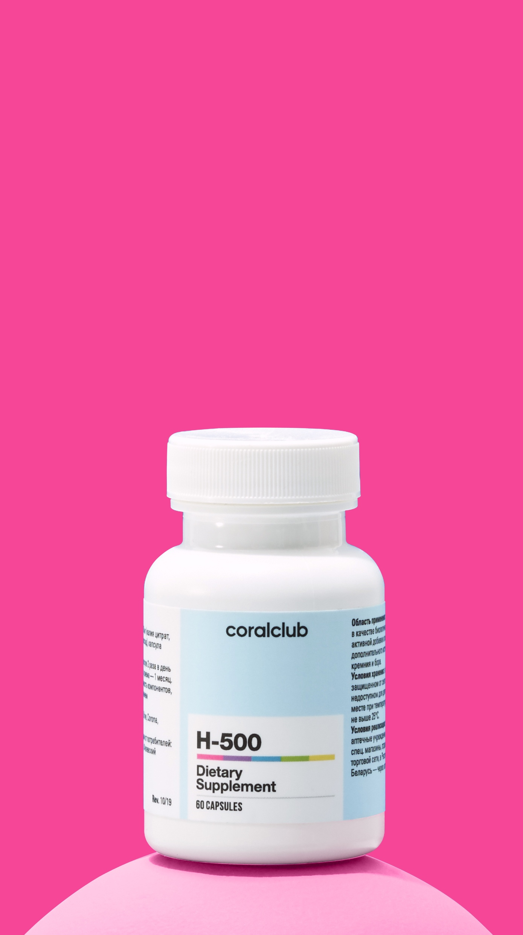
H-500
Enthält Kalium und Magnesium.
Mit antioxidativem Potenzial.

Slide 18




In Coral Detox & Coral Detox Plus enthalten
H-500
Kann dazu beitragen, oxidativen Stress zu reduzieren
Kalium trägt zu einer normalen Funktion des Nervensystems bei
Kann im Rahmen eines aktiven Lebensstils genutzt werden

Slide 19
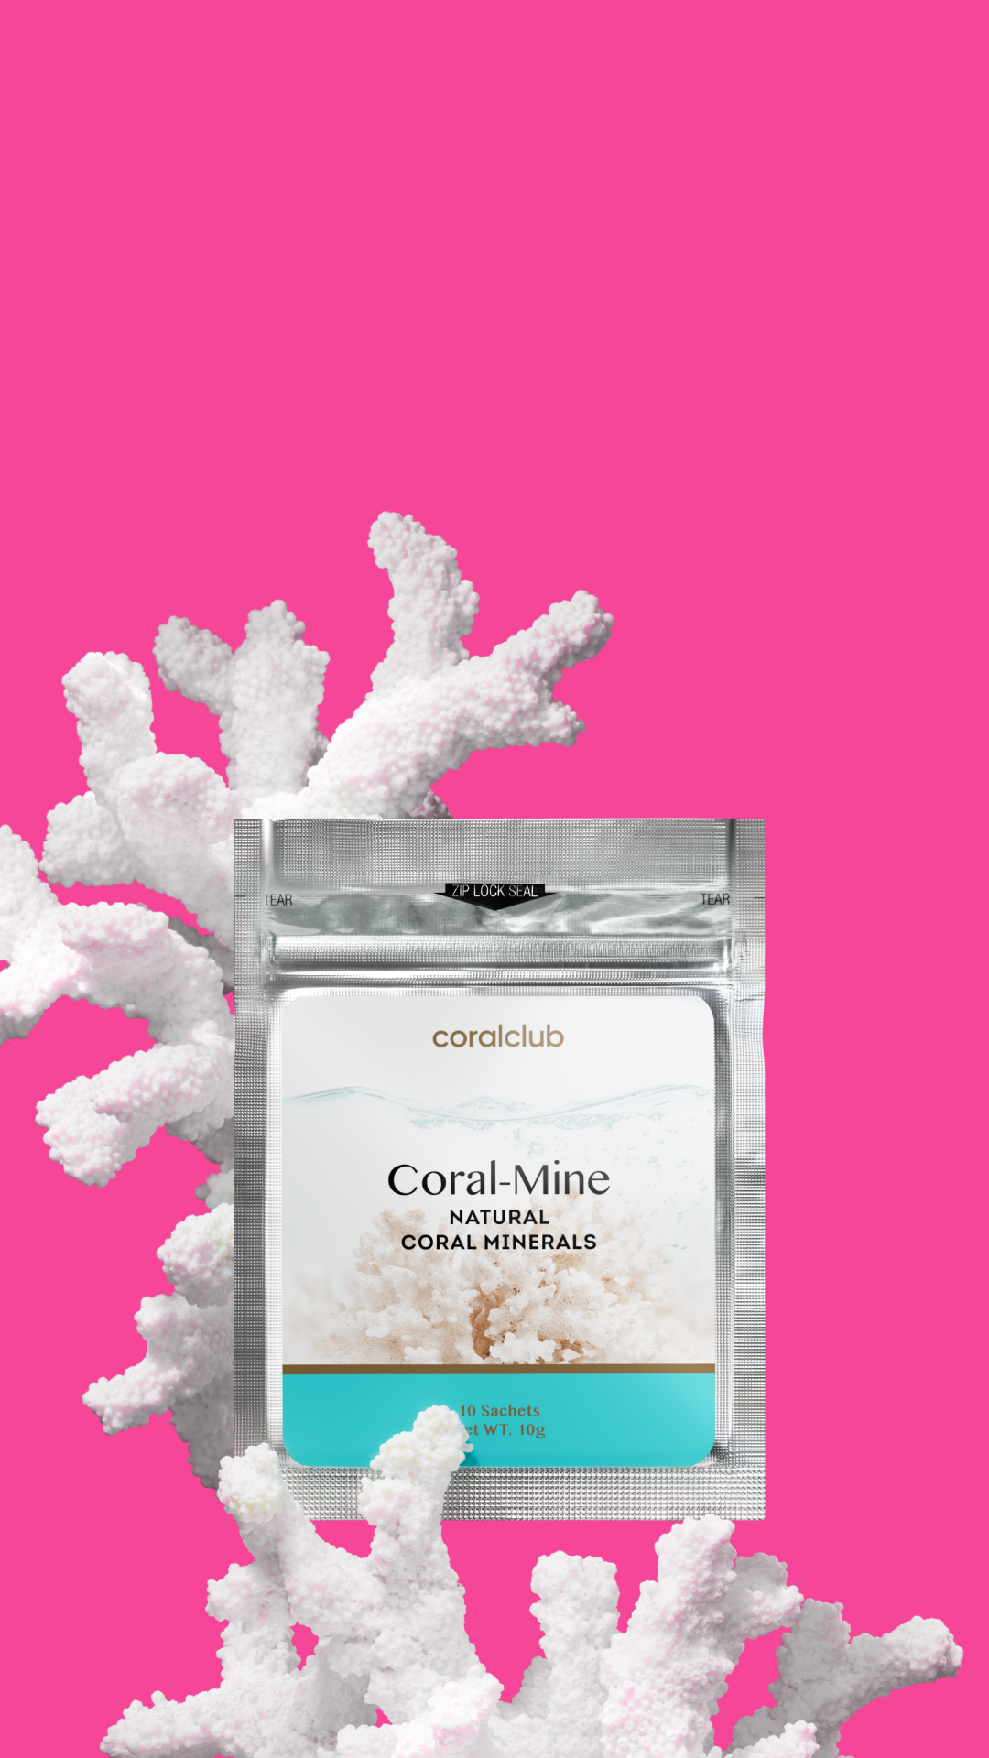
Coral-Mine
Mineralienzusammensetzung aus Tiefseekorallen, die im Japanischen
Meer gewonnen werden. Bestseller von
Coral Club.

Slide 20
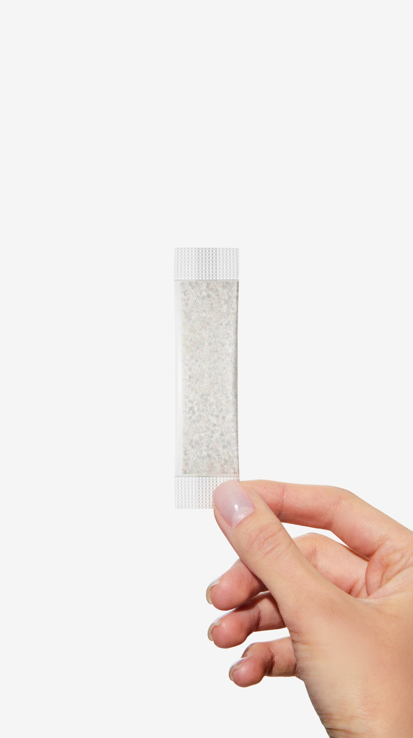


In Coral Detox & Coral Detox Plus enthalten
Coral-Mine
Kann den Wasser-Salz-Haushalt unterstützen
Liefert Mineralstoffe für die tägliche Ernährung
Kann zur Mineralstoffversorgung beitragen

Slide 21
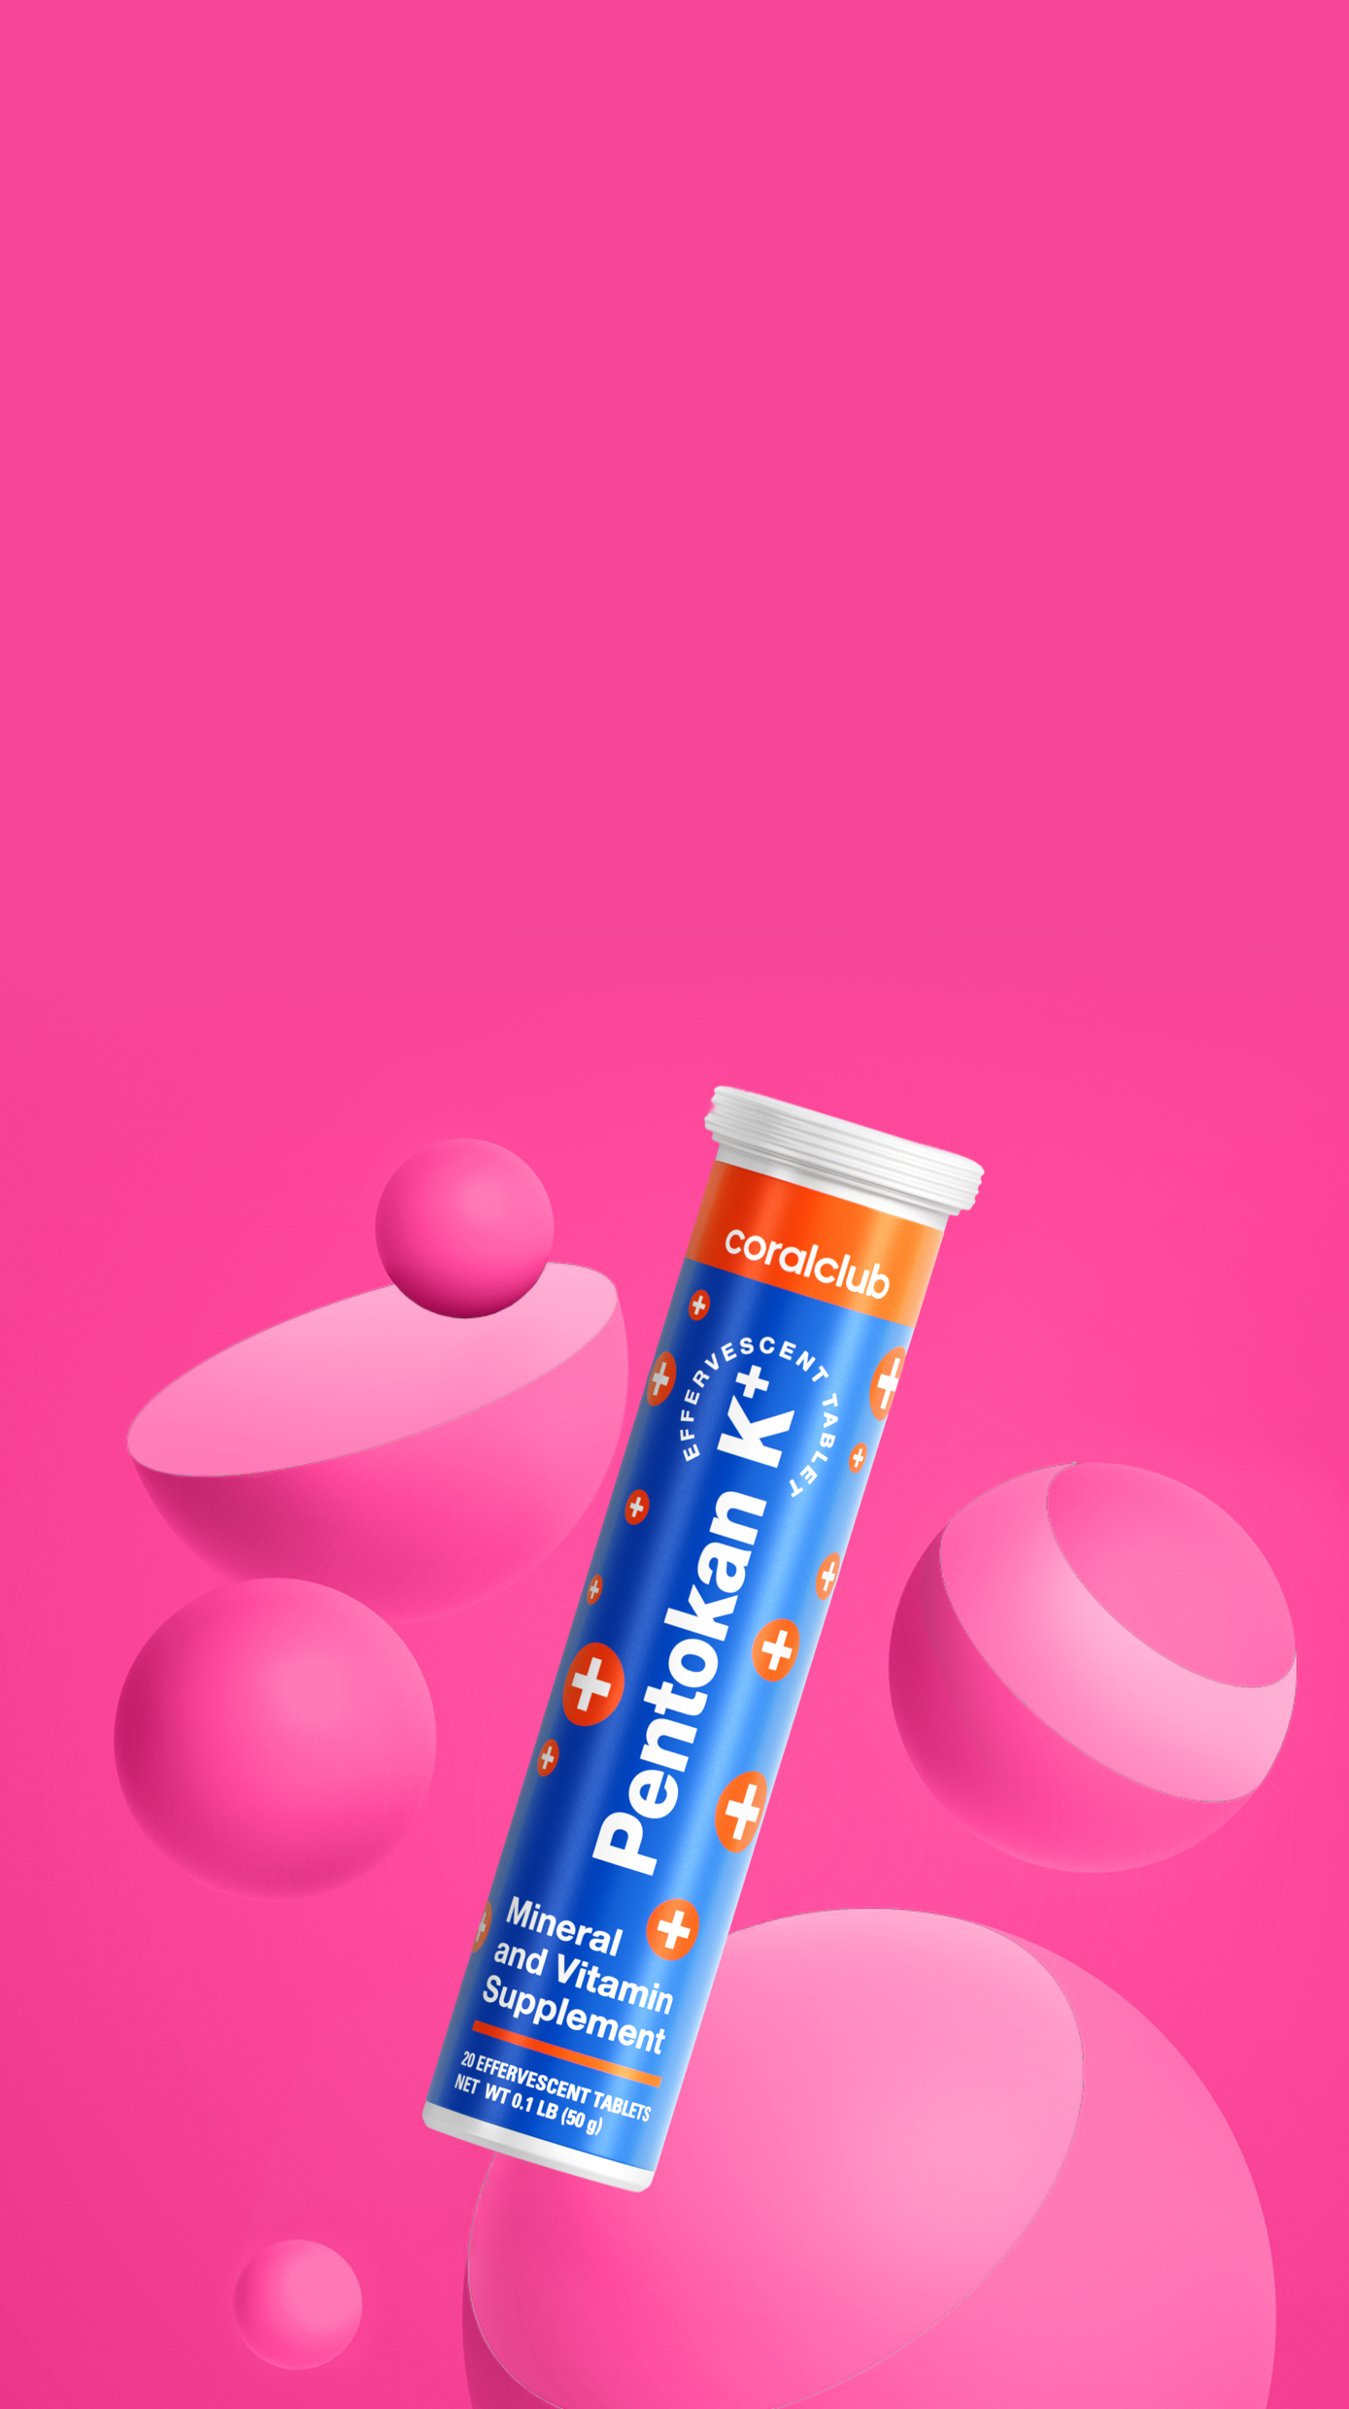
Pentokan K+
Kombination aus Kalium, Vitamin C und Ribose.

Slide 22




In Coral Detox Plus enthalten
Pentokan K+
Kalium trägt zur Aufrechterhaltung eines normalen Blutdrucks bei
Kalium trägt zu einer normalen Funktion des Nervensystems und der Muskeln bei. Vitamin C trägt zur Verringerung von Müdigkeit und Ermüdung bei.
Vitamin C trägt dazu bei, die Zellen vor oxidativem Stress zu schützen

Slide 23
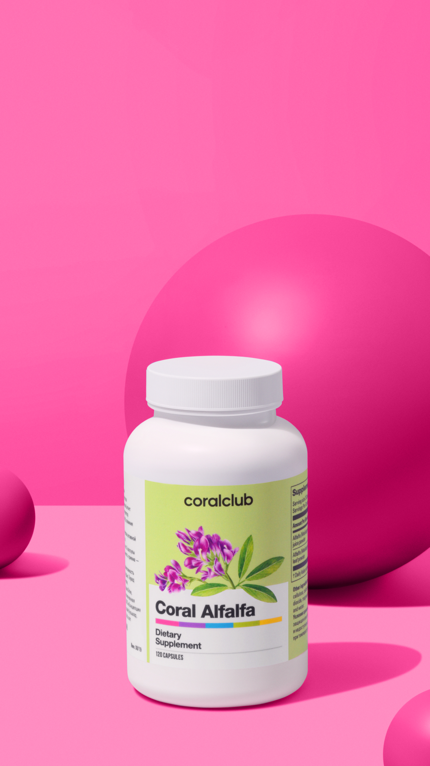
Coral Alfalfa
Enthält verschiedene pflanzliche Inhaltsstoffe.

Slide 24


In Coral Detox Plus enthalten
Coral Alfalfa
Liefert pflanzliche Bestandteile im Rahmen der Ernährung
Kann Bestandteil einer abwechslungsreichen und ausgewogenen Ernährung sein

Slide 25

Kombination der Inhaltsstoffe
Coral Alfalfa
Pentokan K+
Kann den Körper mit Phytonährstoffen versorgen.
Vitamin C kann zum Schutz der Zellen vor oxidativem Stress beitragen.
Können im Rahmen einer bewussten Ernährungsroutine genutzt werden und liefern Nährstoffe, die zu normalen Körperfunktionen beitragen.

Slide 26
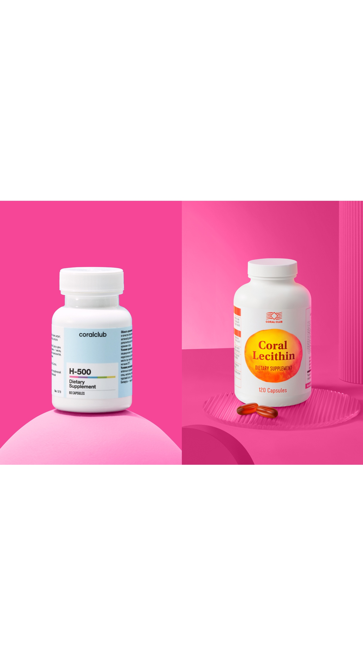
Kombination der Inhaltsstoffe
H-500
Coral Lecithin
Kann im Rahmen eines aktiven Lebensstils genutzt werden.
Liefert Phospholipide als Bestandteil der Ernährung.
Können im Rahmen einer bewussten Ernährungsroutine genutzt werden und liefern Nährstoffe, die zu normalen Körperfunktionen beitragen.

Slide 27

der normalen Funktion von Muskeln und Nervensystem
des normalen Energiestoffwechsels
Coral Detox
Coral Detox Plus
nach körperlicher und geistiger Anstrengung
Unterstützung des allgemeinen Wohlbefindens
der Verdauung
des Wasser-Salz-Haushalts

